Slide 1
第四篇《振动与波》
掌握描述简谐振动和简谐波动各物理量的意义及各量的相互关系。
掌握旋转矢量法，并能用以分析有关问题。
掌握简谐振动的基本特征。能根据给定的初始条件建立一维谐振动的运动方程，并理解其物理意义。
理解两个同方向、同频率谐振动的合成规律，以及合振动振幅极大和极小的条件。
理解机械波产生的条件。掌握根据已知质点的谐振动方程建立平面简谐波的波动方程的方法，以及波动方程的物理意义。理解波形曲线。
理解惠更斯原理和波的叠加原理。掌握波的相干条件。能用相位差或波程差的概念分析合确定相干波叠加后振幅加强和减弱的条件。

Slide 2
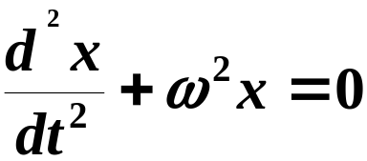

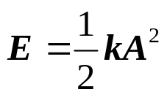
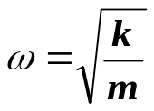
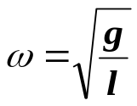
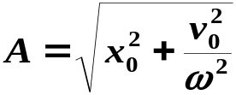
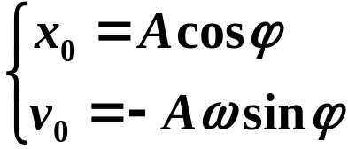

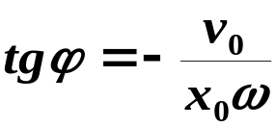
（一）振动基本知识
《振动》复习
简谐振动
微分方程
(动力学方程)
表达式
（运动方程）
振动三要素的物理意义？如何求？
振幅A：
弹簧振子
求振动三要素
圆频率ω ：
（1）解析法
单摆
初相位ϕ ：
（2）图像法
（3）旋转矢量法
掌握！

Slide 3







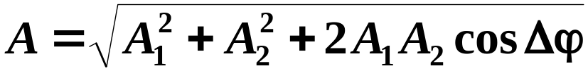
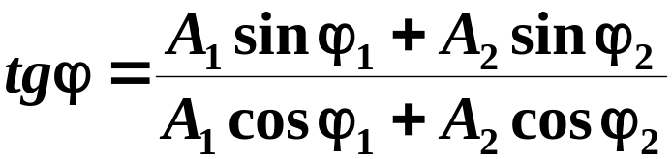
（一）振动基本知识
同方向同频率的简谐振动的合成规律
什么时候振动极大？极大值为多少？
什么时候振动极小？极小值为多少？

Slide 4


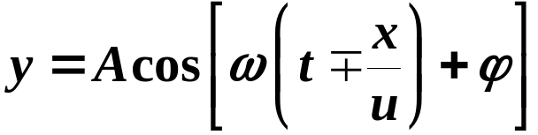
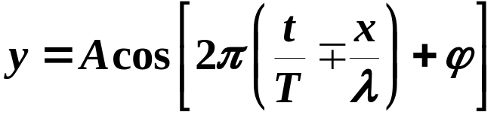
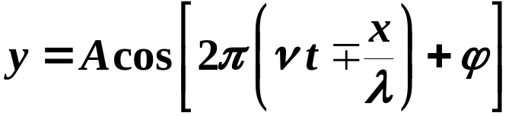
（一）波动基本知识
一、机械波产生的条件（波源、弹性介质）
二、波动的物理描述
波长、频率与波速
三、波动方程
原点o 处质元的振动方程
任意点P 点处质元的振动方程——波动方程
求解波动方程是重点！

Slide 5
（一）波动基本知识
波动方程的物理意义：
t₁时刻x₁处质元的振动相位在t₁+Δt 时刻传至x₁+Δx 处，相位的传播速度为u
波的干涉
1. 惠更斯原理
波所到达的每一点都可看作发射次级子波的波源，新的波阵面就是这些次级子波波阵面的包迹.——可解释波的反射、折射和衍射等现象.
2. 波的叠加原 理
相遇前后各自独立；
振动的矢量和
相遇时相互叠加.
3. 波的相干条件
频率相同、振动方向相同、具有恒定相位差

Slide 6
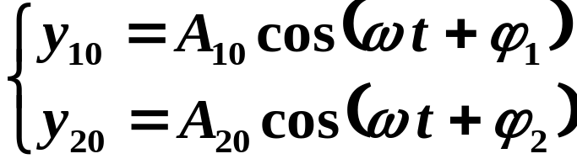
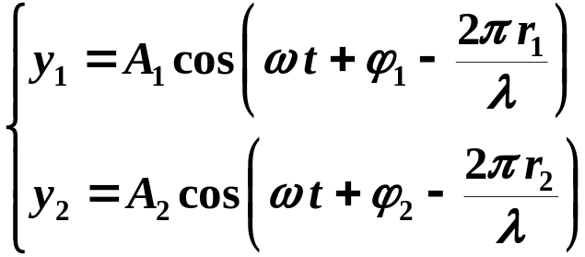
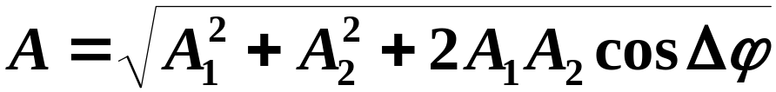
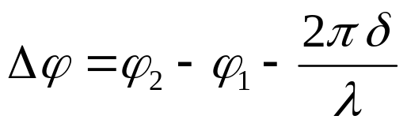

波的相干
波源
在P点处各自振动方程
相干波叠加后
波程差
初相位差
波程差引起相位差
会分析什么时候加强？什么时候减弱！

Slide 7


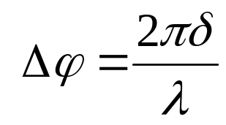
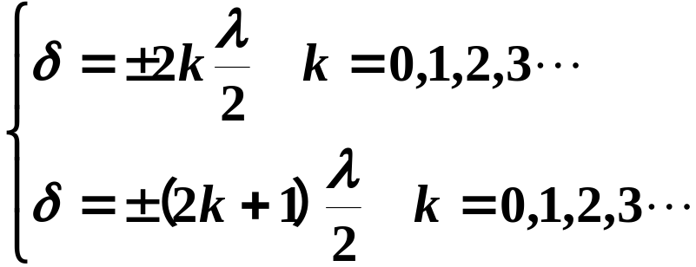


相位表示法：
两波源的初相位相同，即ϕ2= ϕ1
波程差表示法：

Slide 8
（三）振动与波动的应用
熟练使用！
1. 简谐振动的旋转矢量表示法
2. 根据初始条件建立振动方程；根据振动方程写出各个物理量
3. 已知质点的振动方程求波动方程。
已知波源的振动方程，写O点的波动方程
例
已知波源的振动方程，写P点为坐标原点的波动方程
1.写出以波源为坐标原点的波动方程；
2. 写出P点的振动方程；
3. 用P点的初相位写标准波动方程。
例
4. 已知波形曲线，求振动方程！
例
已知t=0时的波形曲线
1.写出以2s为初始时刻的振动（波动）方程，时间为t‘
2. 写出用t-2代替t’。
已知t=2s时的波形曲线

Slide 9
振动曲线
（初始条件）
解析法
图像法
三要素
振动方程
旋转矢量法
波动方程
波动曲线

Slide 10
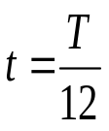

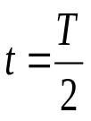
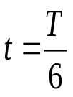
补充知识：
利用旋转矢量法作 x-t 图:
x
x(cm)
t=0
t(s)
O
O
T

Slide 11
5、一质点作简谐振动，周期为T．质点由平衡位置向x轴正方向运动时，由平衡位置到二分之一最大位移这段路程所需要的时间为
(A) T /4. (B) T /6 (C) T /8 (D) T /12
A/2
A
x

Slide 12
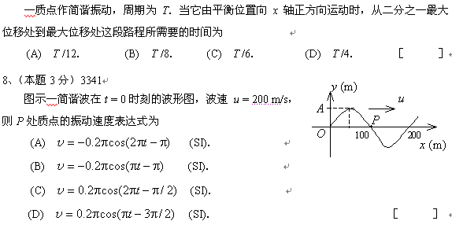
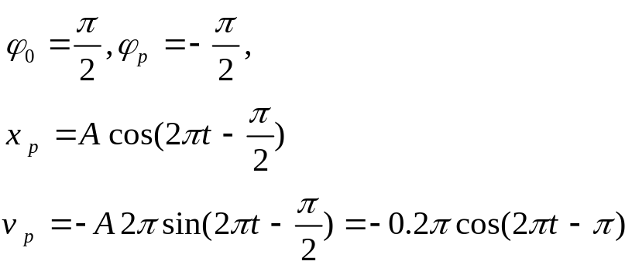
7
8

Slide 13

6、已知一质点沿ｙ轴作简谐振动．其振动方程为 ．与之对应的振动曲线是
y
y
y
y
A
A
A
A
o
t
o
t
o
o
t
t
(A)
(B)
−A
−A
(C)
(D)
y
两种方法：
1.初始条件法
2.旋转矢量法
9-14
t

Slide 14
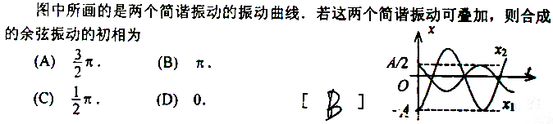
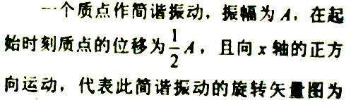
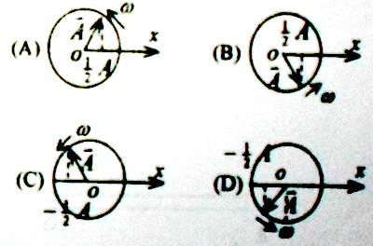

Slide 15
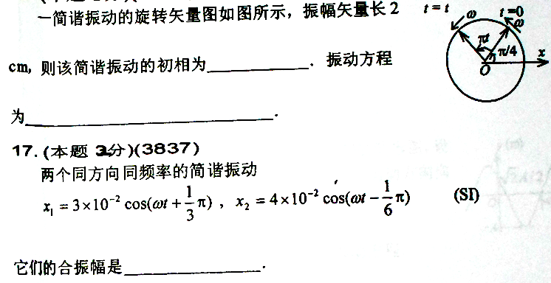

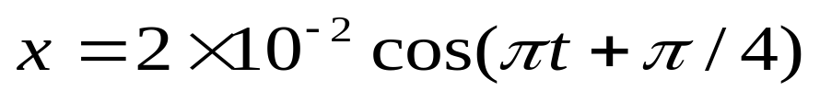


Slide 16
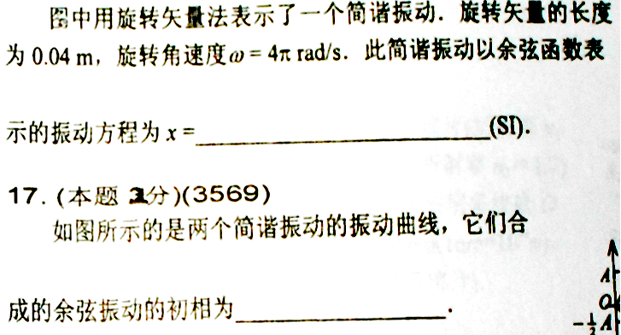
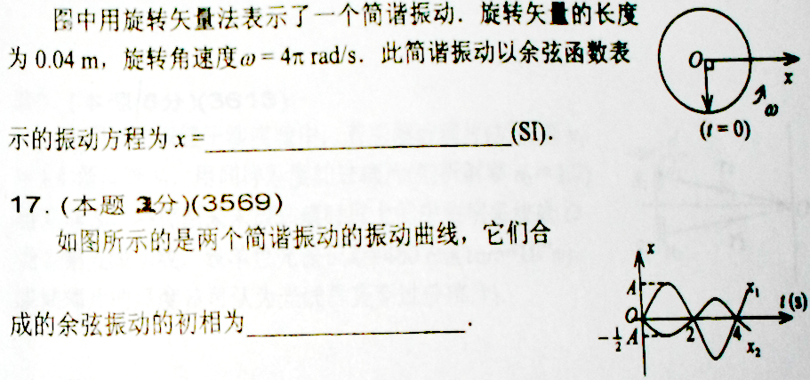
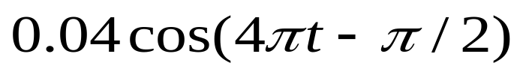


Slide 17
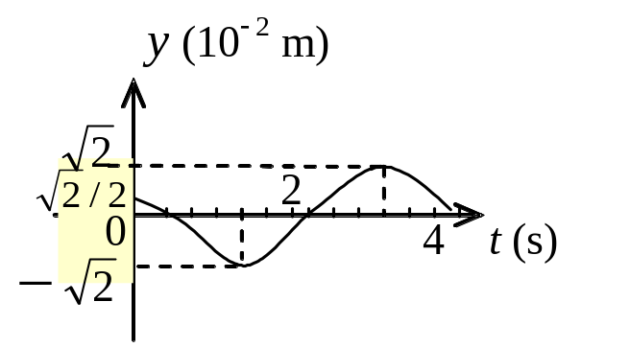

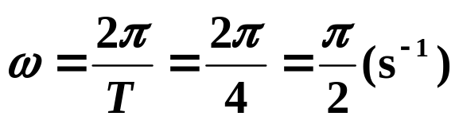

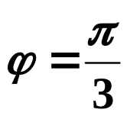
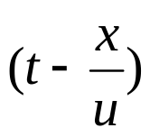
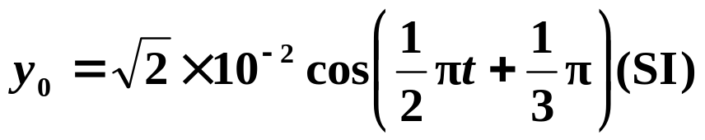
1.已知波源的振动方程，写O点的波动方程
一简谐波沿Ox轴正方向传播，波长λ = 4 m， 周期T = 4 s，已知x = 0处质点的振动曲线如图所示.
(1) 写出x = 0处质点的振动方程；
(2) 写出波的表达式；
(3) 画出t = 1 s时刻的波形曲线．
y
A
t
x = 0处质点的振动方程为

Slide 18
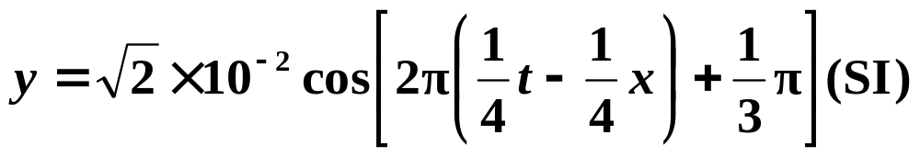
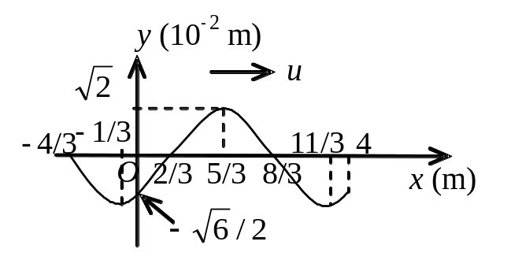
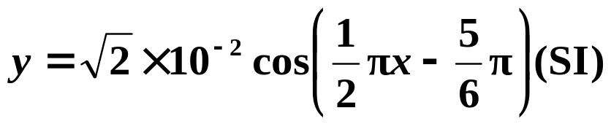
1.已知波源的振动方程，写O点的波动方程
一简谐波沿Ox轴正方向传播，波长λ = 4 m， 周期T = 4 s，已知x = 0处质点的振动曲线如图所示.
(1) 写出x = 0处质点的振动方程；
(2) 写出波的表达式；
(3) 画出t = 1 s时刻的波形曲线．
(3) t = 1s 时的波形表达式为
∴ t = 1 s时刻的波形曲线为

Slide 19
已知波源的振动方程，写P点为坐标原点的波动方程
P230例题10-2. 如图所示，一平面简谐波以400 m·s⁻¹的波速在均匀媒质中沿x 轴正向传播.已知波源在o 点，波源的振动周期为0.01s 、振幅为0.01m. 设以波源振动经过平衡位置且向y 轴正向运动作为计时起点，求：（1）B 和A 两点之间的振动相位差；（2）以B 为坐标原点写出波动方程.
1.写出以波源为坐标原点的波动方程；
2. 写出P点的振动方程或初相位；
3. 用P点的初相位写标准波动方程。

Slide 20
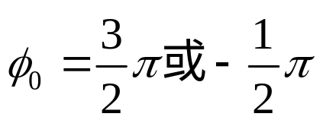

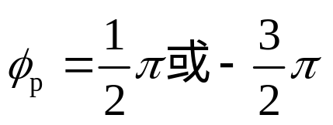

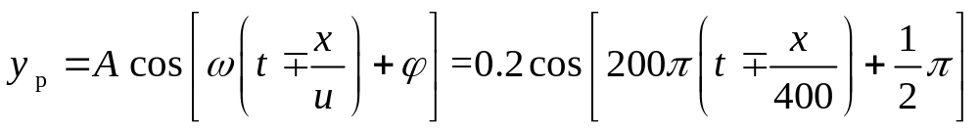
一平面简谐波以400 m·s⁻¹的波速在均匀媒质中沿x 轴正向传播.已知波源的振动周期为0.01s 、振幅为0.2m. 设以波源振动经过平衡位置且向y 轴正向运动作为计时起点，写出以距波源2m处P为坐标原点的波动方程。

Slide 21
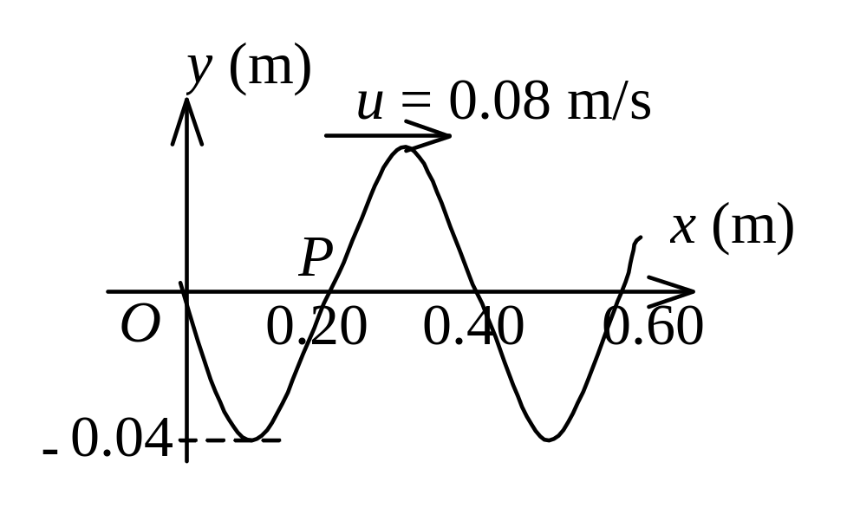
2. 已知波形曲线，求振动方程！
已知t=0时的波形曲线
例1、一平面简谐波在t = 0 时刻的波形图，求
(1) 该波的波动表达式；
(2) P处质点的振动方程．
1.写出t=0以波源为坐标原点的波动方程；找到对应的所有参数
2. 写出O点的振动方程；
3. 用P点的初相位写振动方程。

Slide 22
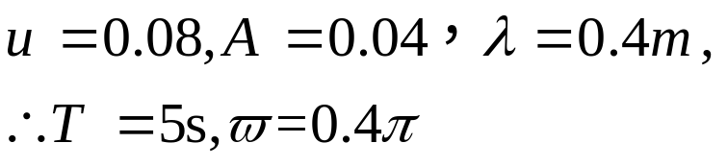
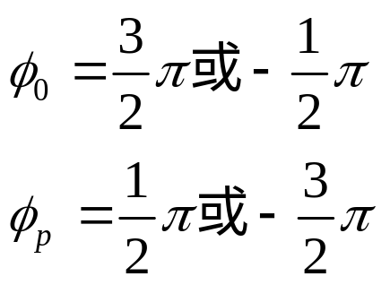
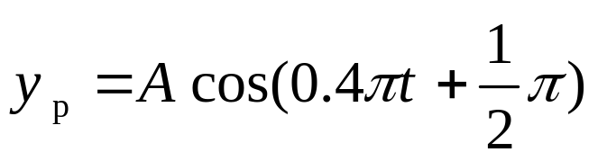

Slide 23
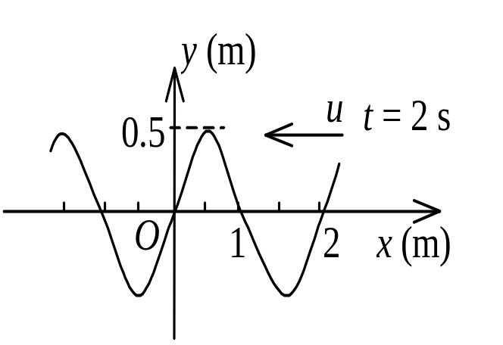
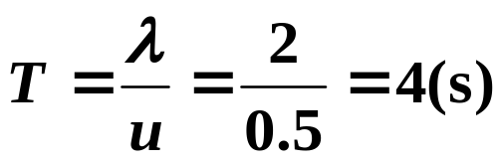
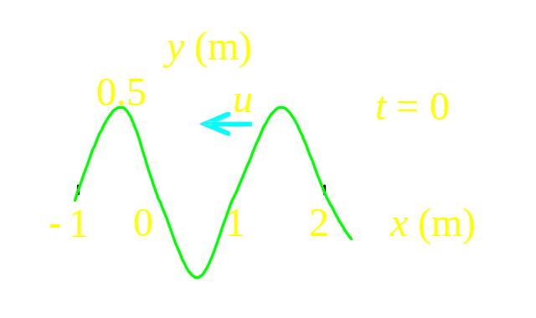
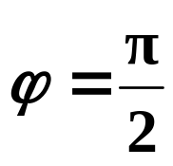

沿x轴负方向传播的平面简谐波在t = 2 s时刻的波形曲线如图所示，设波速u = 0.5 m/s． 求：原点O的振动方程．
已知t=2s时的波形曲线
P
解：方法一
t = 2 s =T/2。则t = 0时波形比题图中的波形倒退λ/2，如图。
此时y₀ = 0，且朝y 轴负方向运动，
∴
∴原点O的振动方程为

Slide 24


方法二
原点O的振动方程为

Slide 25



已知t=2s时的波形曲线
44、如图所示为一平面简谐波在t = 2 s时刻的波形图，该简谐波的表达式是
__________________________________；
P处质点的振动方程是_______________________．
（该波的振幅A、波速u与波长λ为已知量）

Slide 26








解：若以此时为计时零点，以O点作为坐标原点，则
∵
∴波动方程为
若以2s前为计时零点，显然有
∴以2s前为计时零点波动方程为
当 时，

Slide 27







19、一沿x轴负方向传播的平面简谐波在t = 2 s时的波形曲线如图所示，则原点O的振动方程为
(A) (SI)．
(B) (SI)．
(C) (SI)．
(D) (SI)．
解：t=2s时O点的相位为
而t=2s时(A)、(B)、(C)、(D)的相位分别为
显然，只有（C）符合上式。
已知波形曲线—求振动方程（一般解法）

Slide 28






1）频率相同；
2）振动方向平行；
3）相位相同或相位差恒定.

